Slide 1
SEQUENCE DIAGRAM
OLEH
AHMAT ADIL,S.Kom,M.Sc

Slide 2
Pendahuluan
Sequence diagram menggambarkan interaksi antar objek di dalam dan di sekitar sistem (termasuk pengguna, display/form) berupa message yang digambarkan terhadap waktu.
Sequence diagram terdiri atas dimensi vertikal (waktu) dan dimensi horizontal (objek-objek yang terkait).
Sequence diagram biasa digunakan untuk menggambarkan skenario atau rangkaian langkah-langkah yang dilakukan sebagai respons dari sebuah event untuk menghasilkan output tertentu. Diawali dari apa yang men-trigger aktivitas tersebut, proses dan perubahan apa saja yang terjadi secara internal dan output apa yang dihasilkan.
Diagram ini secara khusus berasosiasi dengan use case diagram dan memperlihatkan tahap demi tahap apa yang seharusnya terjadi untuk menghasilkan sesuatu di dalam use case

Slide 3
Tujuan
Digunakan untuk memperlihatkan interaksi antar obyek dalam perintah yang berurut.
Tujuan utama adalah mendefinisikan urutan kejadian yang dapat menghasilkan output yang diinginkan
Mirip dengan activity diagram
Menggambarkan alur kejadian sebuah aktivitas
Lebih detail dalam menggambarkan aliran data, termasuk data atau behaviour yang dikirimkan atau diterima
Namun kurang mampu menjelaskan detail dari sebuah algoritma (loop, branching)

Slide 4
Komponen
Actor
Interface (Boundary)
Proses pembacaan (Control)
Nama table (Entity)

Slide 5
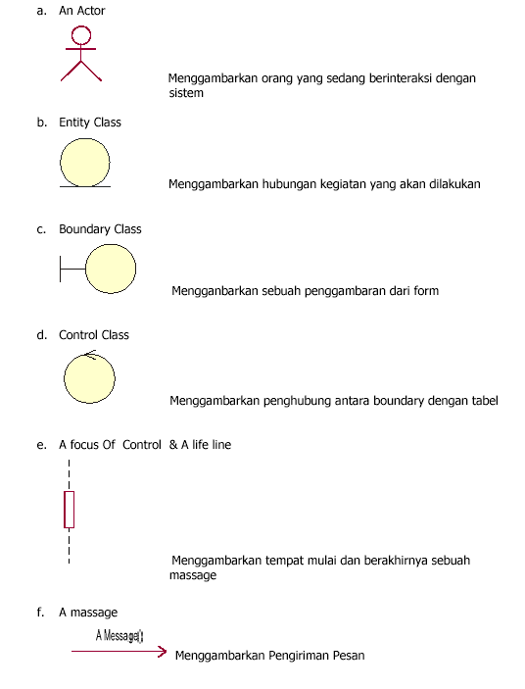
Simbol

Slide 6
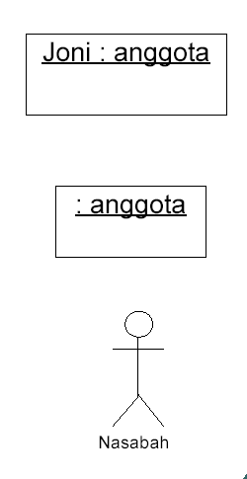
Partisipan : obyek atau entitas yang bertindak dalam sequence diagram
Message : komunikasi antar obyek partisipan
Terdapat 2 tipe garis yaitu vertikal dan horisontal
Vertikal : waktu → maju berdasarkan waktu
Horisontal : obyek mana yang beraksi
Nama Object / Class
name bersifat optional
boxes berupa object diberikan tanda garis bawah
object yang tidak bernama disebut anonymous objects
boxes berupa actor dapat juga digambar dengan stick figure

Slide 7
Daftar Istilah
Participant
Obyek yang terkait dengan sebuah urutan proses
Lifeline
Menggambarkan daur hidup sebuah obyek
Activation
Suatu titik waktu dimana sebuah obyek mulai berpartisipasi didalam sebuah sequence
Ditandai dengan sebuah bar
Time
Elemen penting dalam sequence diagram
Konteksnya adalah urutan, bukan durasi
Return
Suatu hasil kembalian sebuah operasi
Operasi mengembalikan hasil, tetapi boleh tidak ditulis

Slide 8
Sequence diagram : pengadaan buku

Slide 9
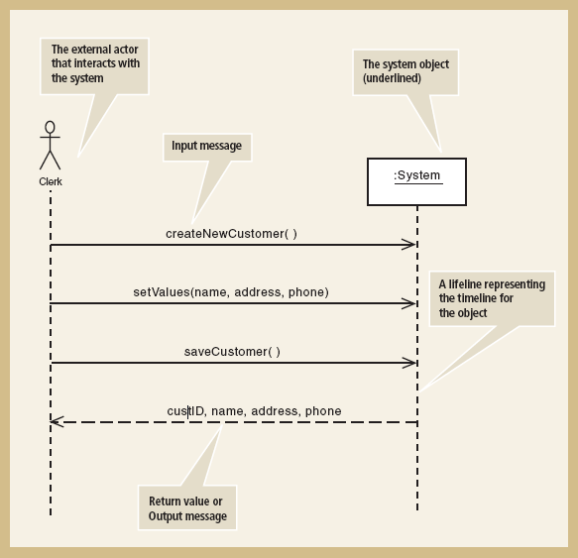

Slide 10
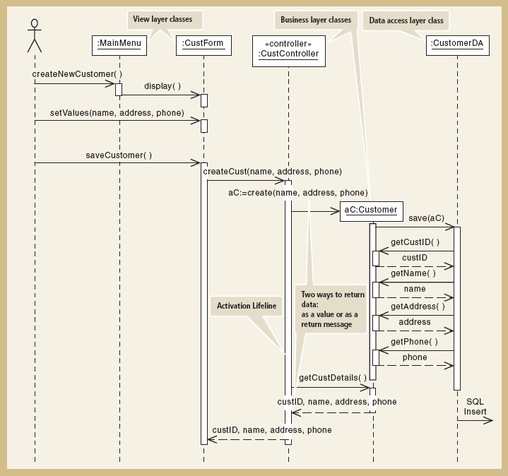
Detil SD

Slide 11
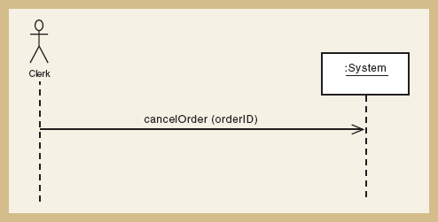
Hubungan Class diagram dan Sequence diagram
Contoh : Pembatalan Order

Slide 12
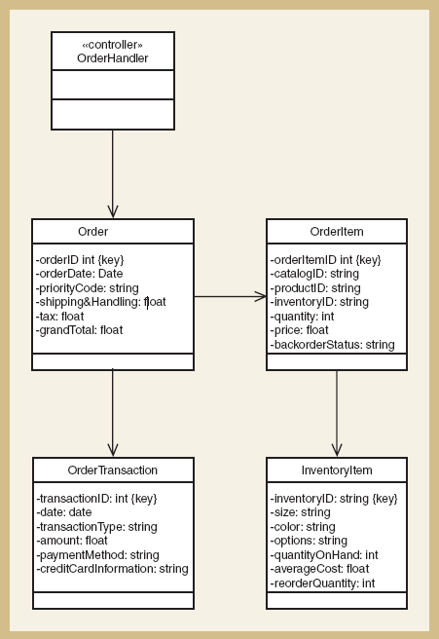
Class Diagram

Slide 13
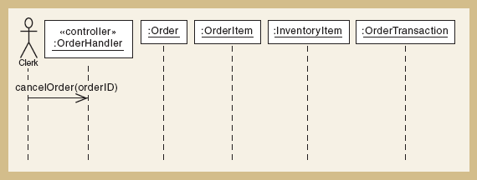
Potential Objects

Slide 14
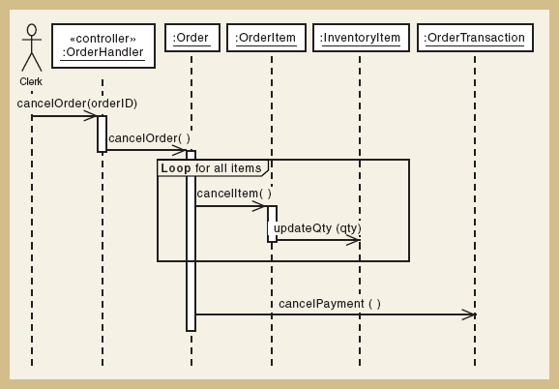
Finally

Slide 15
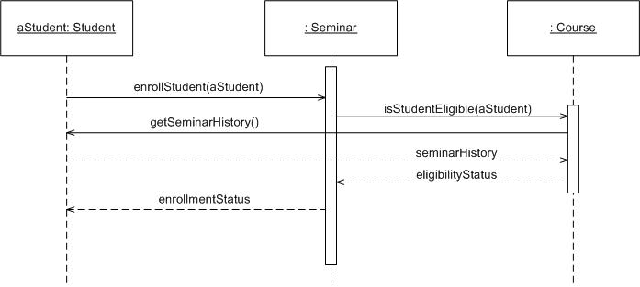
Contoh 1

Slide 16
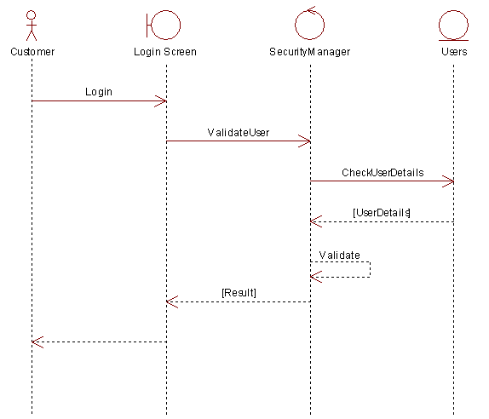
Contoh 2

Slide 17
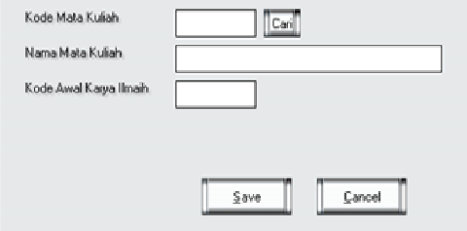
Contoh 3
Form

Slide 18
Sequence Diagram

Slide 20
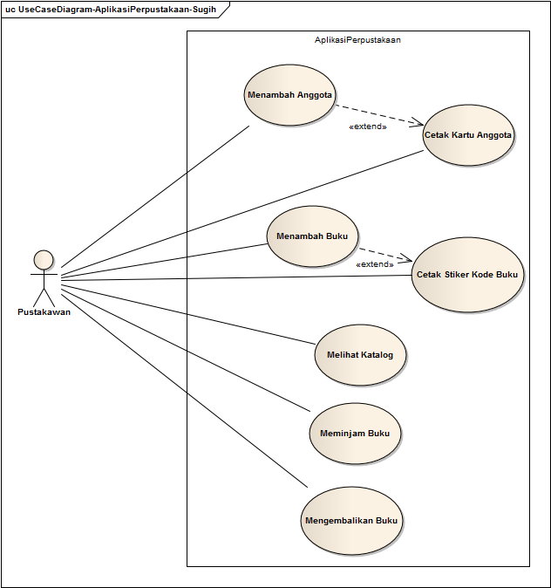
Perpustakaan

Slide 21
Gambar di atas menggambarkan Aplikasi mempunyai satu Actor/user yaitu Pustakawan dan 7 use case. Hal ini menjelaskan bahwa dalam aplikasi, pustakawan bisa Menambah Anggota, Mencetak Kartu Anggota, Menambah Buku, Mencetak Stiker Kode Buku, Melihat Katalog, Meminjam Buku, dan Mengembalikan Buku.
Mungkin ada kebingungan, mengapa yang meminjam dan mengembalikan buku adalah Pustakawan, bukan anggota perpustakaan.
Kalau kita lihat Business Process atau Activity Diagram , terlihat bahwa yang berinteraksi langsung dengan aplikasi adalah Pustakawan, bukan anggota. Anggota meminjam dan mengembalikan buku kepada Pustakawan, selanjutnya Pustakawan lah yang menginput ke aplikasi.

Slide 22
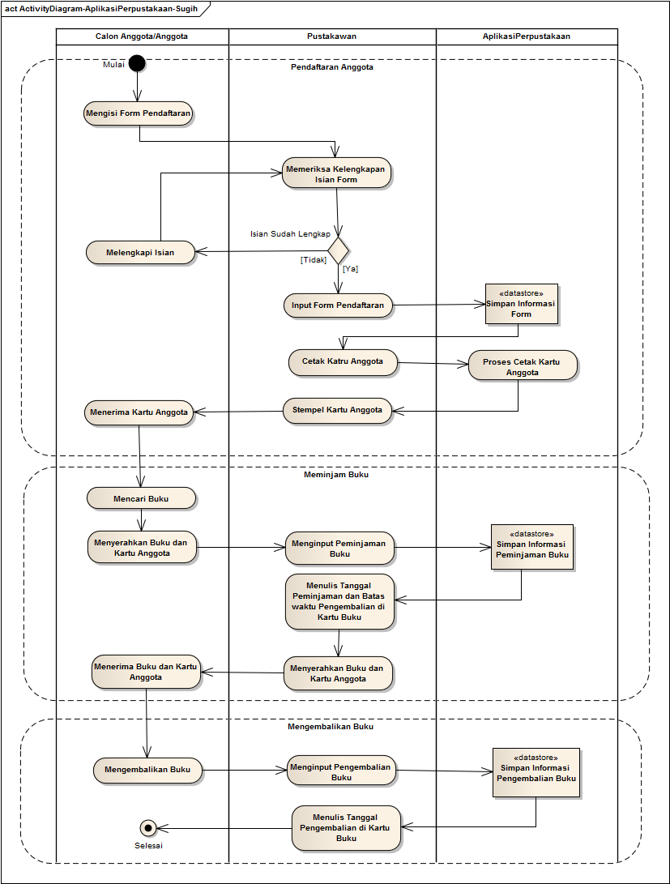
Activity Diagram

Slide 23
Diagram di atas menggambarkan 3 Activity utama di dalam perpustakaan,yaitu:
Menambah anggota/member perpustakaan.
Anggota meminjam buku.
Anggota mengembalikan buku.
Walaupun mungkin masih banyak activity-activity lain yang terkait dengan perpustakaan tetapi bukan merupakan business process yang utama dari perpustakaan.

Slide 24
Sequence Diagram
Sequence Diagram menggambarkan urutan interaksi antar objek ketika satu Use Case dieksekusi/dilakukan, sehingga Sequence Diagram (sebaiknya) sebanyak Use Case nya.
Dalam membuat Sequence Diagram ini memakai metode programming MVC (Model-View-Controller) atau dalam istilah lain Model=Entity, View=Boundary, dan Controller=Control.
View/Boundary adalah class yang berinteraksi langsung dengan Actor. Controller/Control adalah class interaksi perantara antara View/Boundary dan Mode/Entity. sedang Model/Entity adalah class yang menyimpan data.

Slide 25
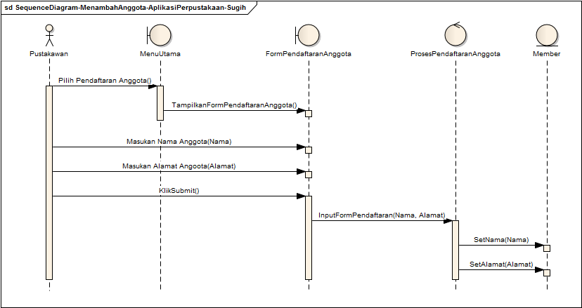
Menambah anggota
Ada dua class Boundary yaitu MenuUtama dan FormPendaftaran Anggota, satu class Control yaitu ProsesPendaftaranAnggota, dan satu class Entity yaitu Member.

Slide 26
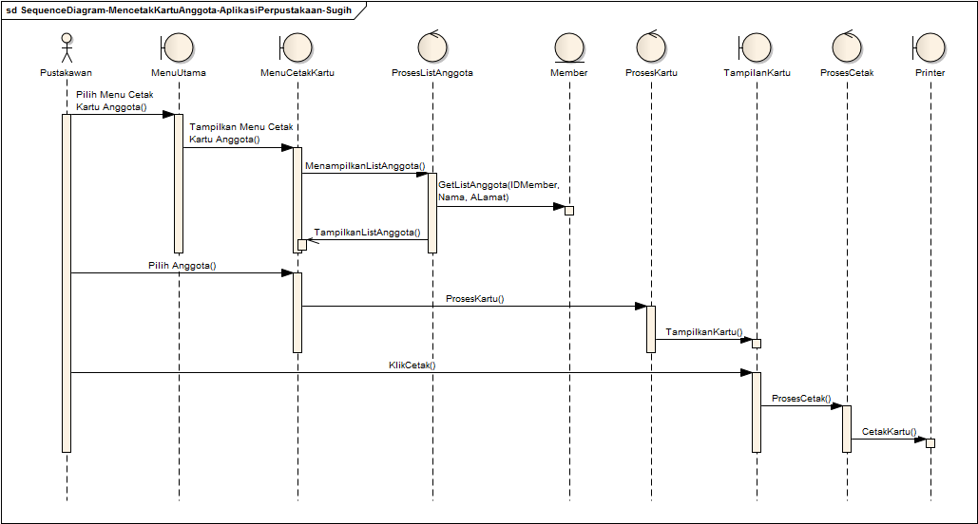
MencetakKartuAnggota

Slide 27
Contoh kasus Sequence : Pengadaan Buku
Petugas masuk ke form login memasukan username dn password
sistem mengecek username dan password jika tidak sesuai muncul tampilan
username dan password tidak sesuai dan jika username dan password yang
masukan benar maka akan langsung masuk ke sistem informasi perpustakaan
kemudian Petugas memilih form view pengadaan buku , petugas mengklik
tombol tambah dan muncul tampilan input pengadaan buku selanjutnya
pertugas menginputkan data buku sesuai dengan kolom yang ada dan sistem
akan menyimpan semua data buku yang telah dimasukan oleh petugas pada
data base dan data sukses disimpan.

